Slide 1
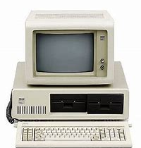
Osnovni pojmovi i razvoj računala

Slide 2
Osnovni pojmovi
Informatika - znanost koja se bavi obradom podataka uz pomoć uređaja za automatski obradu - računalo
Računalstvo - znanost koja se bavi proučavanje računala i zakonitostima u njihovom radu
Računalo - uređaj za automatsku obradu i pohranu podatka
IKT – informacijsko-komunikacijska tehnologija
Podatak - činjenica koju smo spoznali opažanjem
Informacija – podatak koji ima značenje za korisnika
Digitalni dokument – skup podataka u smislenoj cjelini zapisanih u obliku pogodnom za računala
Publikacija – objavljeni dokument

Slide 3
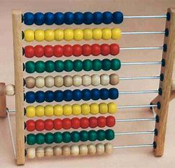
Početci - ručna obrada podataka
Abak - ploča za računanje
Nastao na dalekom istoku prije 5000.g.
Služi za zbrajanje i oduzimanje

Slide 4
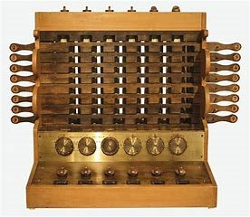
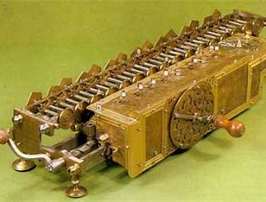
Mehanička obrada podataka
Da Vinci – 1500. skicirao prvo mehaničko računalo
Wilhelm Shickard – 1623. izumio prvo mehaničko računalo
G. W. von Leiblinz – 1694. mehaničko računalo 4 aritmetičke radnje
B. Pascal – Pascalina – 1642. mehanički stroj koji je zbrajao i oduzimao velike brojeve

Slide 5
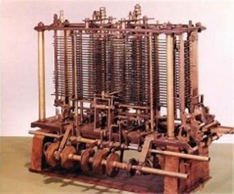
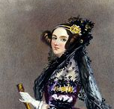
Mehanička obrada podataka
C. Babbage:
diferencijalni stroj
analitički stroj - bušene kartice, memorija, procesni dio
Preteča današnjih računala - ulazni dio, memorija, središnja jedinica, program na bušenim karticama, izlazni dio
Ada Lovelace Byron – prva žena programerka
opisala mogućnosti analitičkog stroja
programski jezik ADA

Slide 6
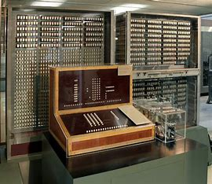
Elektromehanička obrada podataka
Samuel Morse – razvio telegraf s relejima, binarni podaci; releji - puštaju i zaustavljaju struju
Alan Turing – stroj koji može rješavati probleme kao danas
Konrad Zuse – Z3 – prvo programibilno računalo
Herman Hollerith – 1891. sortirni stroj - električne veze, prvi popis stanovništva SAD-a, osnivač IBM (TMC)

Slide 7
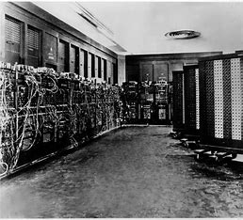
GEneracija 1946 - 1953
ELEKTRONIČKA obrada podataka
Elektronske cijevi
Strojni jezik
ENIAC 1946.

Slide 8
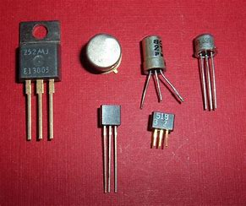
2. generacija 1954-1964
ELEKTRONIČKA obrada podataka
Tranzistori
TRADIC
Programiranje-asembleri
Simbolički jezici (Fortran, Algol...)

Slide 9
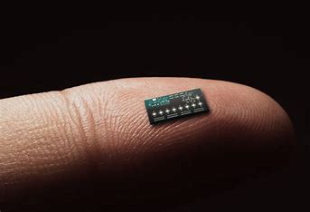
ELEKTRONIČKA obrada podataka
3. generacija 1965-1970
Jack Kilby - Integrirani krugovi
Operacijski sustavi

Slide 10
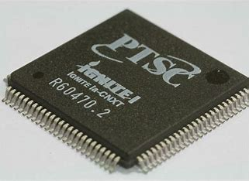
4. Generacija 1971-2014
ELEKTRONIČKA obrada podataka
ELEKTRONIČKA obrada podataka
Mikroprocesor
Matične ploče
Viši programski jezici

Slide 11
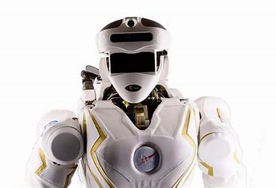
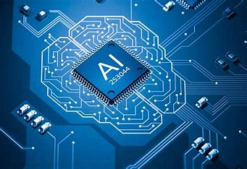
5. generacija
ELEKTRONIČKA obrada podataka
Roboti
Umjetna inteligencija (AI)

Slide 12
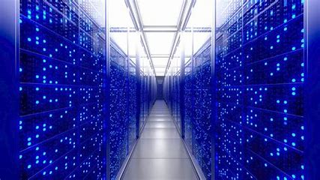
karakteristike računala
Računalo :
Elektronički uređaj
programibilno
Digitalno
Automatsko
Interaktivno s okolinom
Vrste:
PC – osobno računalo
Stolna računala
Prijenosna računala
Superračunala

Slide 13
Procijeni svoje znanje:

